Slide 1
Bienvenido/a a la plantilla para presentaciones del Distrito 2202
Esta plantilla incluye los estilos, colores y opciones de diseño que te ayudarán a crear tu propia presentación PowerPoint para tu actividad en el Distrito..
No tienes por qué usar todas estas diapositivas en tu presentación. Puedes borrar las que no necesites y duplicar las que te hagan falta. También puedes modificar el orden de las diapositivas.

Slide 2
Gráficos
Y Fotografías
Para insertar gráficos
(incluidos gráficas, tablas, etc.):
  Haz una captura de pantalla de un gráfico o tabla que hayas creado en otro lugar (por ejemplo, Excel) y sigue las instrucciones que aparecen a continuación en «Cómo reemplazar fotografías».
  Crea un gráfico o tabla dirigiéndote a la pestaña «Insertar», y luego haz clic en «Gráfico» en la sección «Ilustraciones». Elige el tipo de gráfico y luego incluye los datos que correspondan en la ventana de Excel. Haz doble clic en el gráfico para volver a acceder a los datos más tarde.
Cómo reemplazar fotografías
(o mapas, gráficos, tablas, etc.):
  Borra la fotografía existente y luego copia y pega una tuya.
  o
  Borra la fotografía existente y reemplázala con una tuya empleando la pestaña «Insertar».
  o
  Haz clic en la foto existente y selecciona «Cambiar imagen».
Para poner tu nueva fotografía detrás de un texto, logotipo, etc.:
  Haz clic en el botón derecho del ratón y selecciona «Enviar al fondo».

Slide 3
Diseño,
Colores
Y Fuentes tipográficas
Cómo modificar las dimensiones de una fotografía
  Para recortar una fotografía, haz clic en el botón derecho del ratón y selecciona «Recortar». Coloca los bordes en el lugar que desees.
  Para ampliar una foto sin distorsionarla, mantén pulsada la tecla Mayúsculas mientras tiras de una esquina hacia dentro o hacia fuera.
Cómo añadir diapositivas
  Podrás añadir diapositivas prediseñadas haciendo clic en la opción «Nueva diapositiva» disponible en la sección «Diapositivas» de la pestaña «Insertar».
  Dichas diapositivas tendrán el aspecto y estilo de esta plantilla de PowerPoint. Tú solo podrás cambiar el texto.
Colores
Para tu comodidad, los colores de Rotary ya han sido preestablecidos en el diseño, y tanto los colores de liderazgo como los colores secundarios aparecen en la pizarra debajo de cada diapositiva.
Para cambiar todos los colores rápidamente, ve a la pestaña «Diseño» y elige otra combinación de colores en la sección «Variantes».
  Para cambiar el color de un fondo de un solo color, haz clic en el botón derecho del ratón, selecciona «Formato de forma» y cambia el color en la opción «Rellenar». También puedes cambiar los colores en la pestaña «Diseño» seleccionando la opción «Dar formato al fondo» en la sección «Personalizar».
  Para cambiar el color de un fondo con dos colores, haz clic en el botón derecho del ratón, selecciona «Formato de forma» y cambia los colores en la opción «Rellenar», seleccionado «Relleno degradado». También puedes cambiar los colores en la pestaña «Diseño» seleccionando la opción «Dar formato al fondo» en la sección «Personalizar».
  Fuentes tipográficas
  Te recomendamos utilizar la fuente Open Sans ya que se lee con facilidad tanto en pantallas como en materiales impresos.
  Otras opciones son Arial, Arial Narrow, Georgia y Open Sans Condensed.

Slide 4
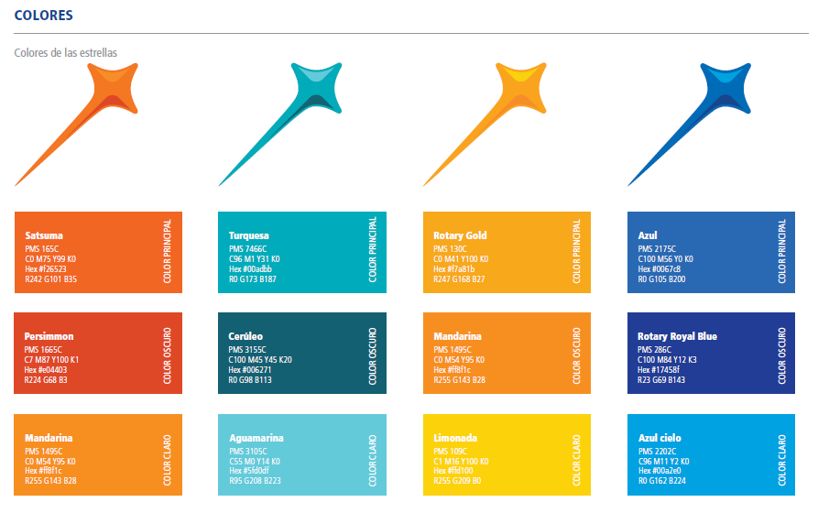

Slide 5
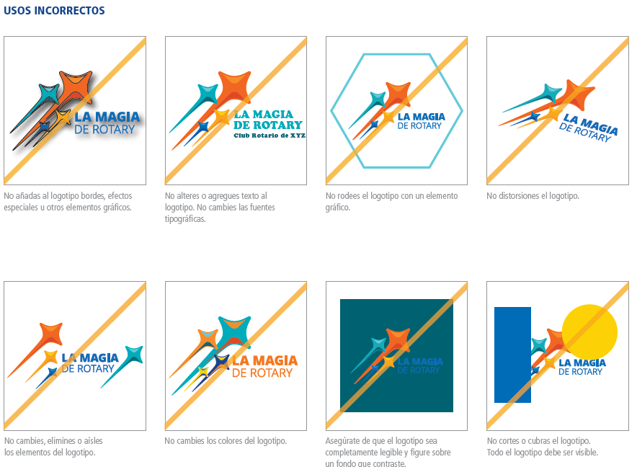

Slide 6

Elementos del lema

Slide 7




Elementos del lema

Slide 9


Slide 10

2024-2025
SEMINARIO
EQUIPO DISTRITAL
VILA-SECA, 27 ENERO 2024
Distrito 2202

Slide 11
2024-2025
XVII ASAMBLEA
DISTRITO 2202
IRÚN, 15-16 MARZO 2024
Distrito 2202

Slide 12
2024-2025
SEMINARIOS PETS
DISTRITO 2202
IRÚN, SÁBADO 16 MARZO 2024
Distrito 2202

Slide 13
2024-2025
TALLERES ONLINE
DISTRITO 2202
COMITÉ DISTRITAL DE MEMBRESÍA
Distrito 2202

Slide 14
PROGRAMA
Item 1
Item 2
Item 3
Item 4
Item 5
Item 6

Slide 15
PROGRAMA
Item 1
Item 2
Item 3
Item 4
Item 5
Item 6

Slide 16

TÍTULO
Aquí puedes poner texto. Si incluyes una fotografía a la izquierda, aquí podrías incluir el pie de foto.

Slide 17
EL LEMA PRESIDENCIAL 2024 - 2025

Slide 18

Estephanie A Urchick
RC McMurray, Pensilvania (EE.UU)

Slide 20

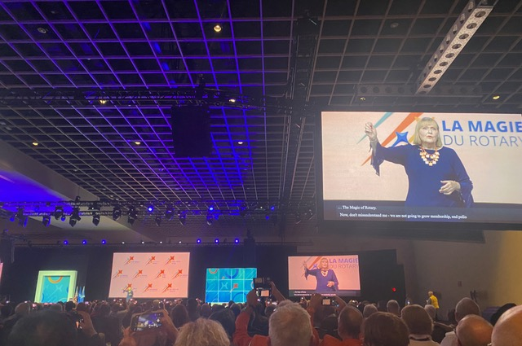

Slide 21
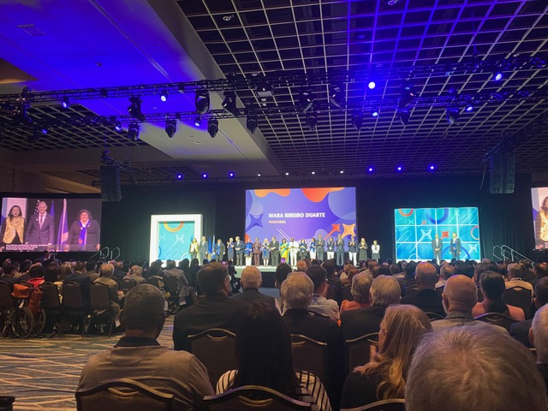
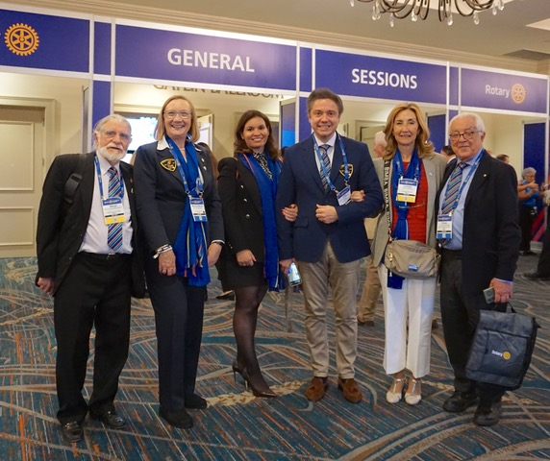

Slide 22

EL PLAN ESTRATÉGICO DE ROTARY

Slide 23

DESCANSO

Slide 24
PARA TEXTO/VIÑETAS
PON EL SUBENCABEZADO AQUÍ. O BÓRRALO SI NO HAY NINGUNO.
Utiliza este espacio para incluir texto más largo. Recuerda que no es tan interesante incluir largos bloques de texto. Intenta no incluir más texto del que ves en este ejemplo. Divide en contenido en varias diapositivas o...
Utiliza
viñetas

Slide 25

TÍTULO
Item 1
Item 2
Item 3
Item 4
Item 5
Item 6

Slide 26

¿PREGUNTAS?

Slide 27
¿PREGUNTAS?

Slide 28
¿PREGUNTAS?

Slide 29
¿PREGUNTAS?

Slide 30
¿PREGUNTAS?

Slide 31
subencabezado
ESCRIBE UN TITULAR INTERESANTE

Slide 32
TÍTULO
Opciones a tu disposición:
  Incluye texto en este cuadro
  Incluye viñetas en este cuadro
  Borra este cuadro e inserta una fotografía
  Borra este cuadro e inserta un gráfico
Aquí puedes incluir unas pocas líneas.

Slide 33
UTILIZA
VIÑETAS
TAMBIÉN PUEDES INCLUIR UNA LISTA
CON NÚMEROS
VIÑETAS
Subencabezado

Slide 34

GRÁFICOS
SUBENCABEZADO
Aquí puedes incluir una leyenda. Reemplaza el mapa con un gráfico obtenido en internet o sacado de tus documentos.

Slide 35
DATOS PROMINENTES
SUBENCABEZADO
75%
Utiliza este espacio para explicar el dato interesante que se muestra a la derecha.

Slide 36
DATOS PROMINENTES
SUBENCABEZADO
75%
Utiliza este espacio para explicar el dato interesante que se muestra a la derecha.

Slide 37
GRÁFICOS
SUBENCABEZADO
NOMBRE DEL GRÁFICO
NOMBRE DEL GRÁFICO
NOMBRE DEL GRÁFICO
Leyenda
Leyenda
Leyenda

Slide 38


Slide 39
COMITÉ DISTRITAL NOMBRE_COMITÉ
SEMINARIO EQUIPO DISTRITAL 2024-25
Vila-Seca, 27 enero 2024

Slide 40
EQUIPO DEL COMITÉ

Slide 41
METAS Y OBJETIVOS
Objetivo…
01
Objetivo…
02
Objetivo…
03

Slide 42
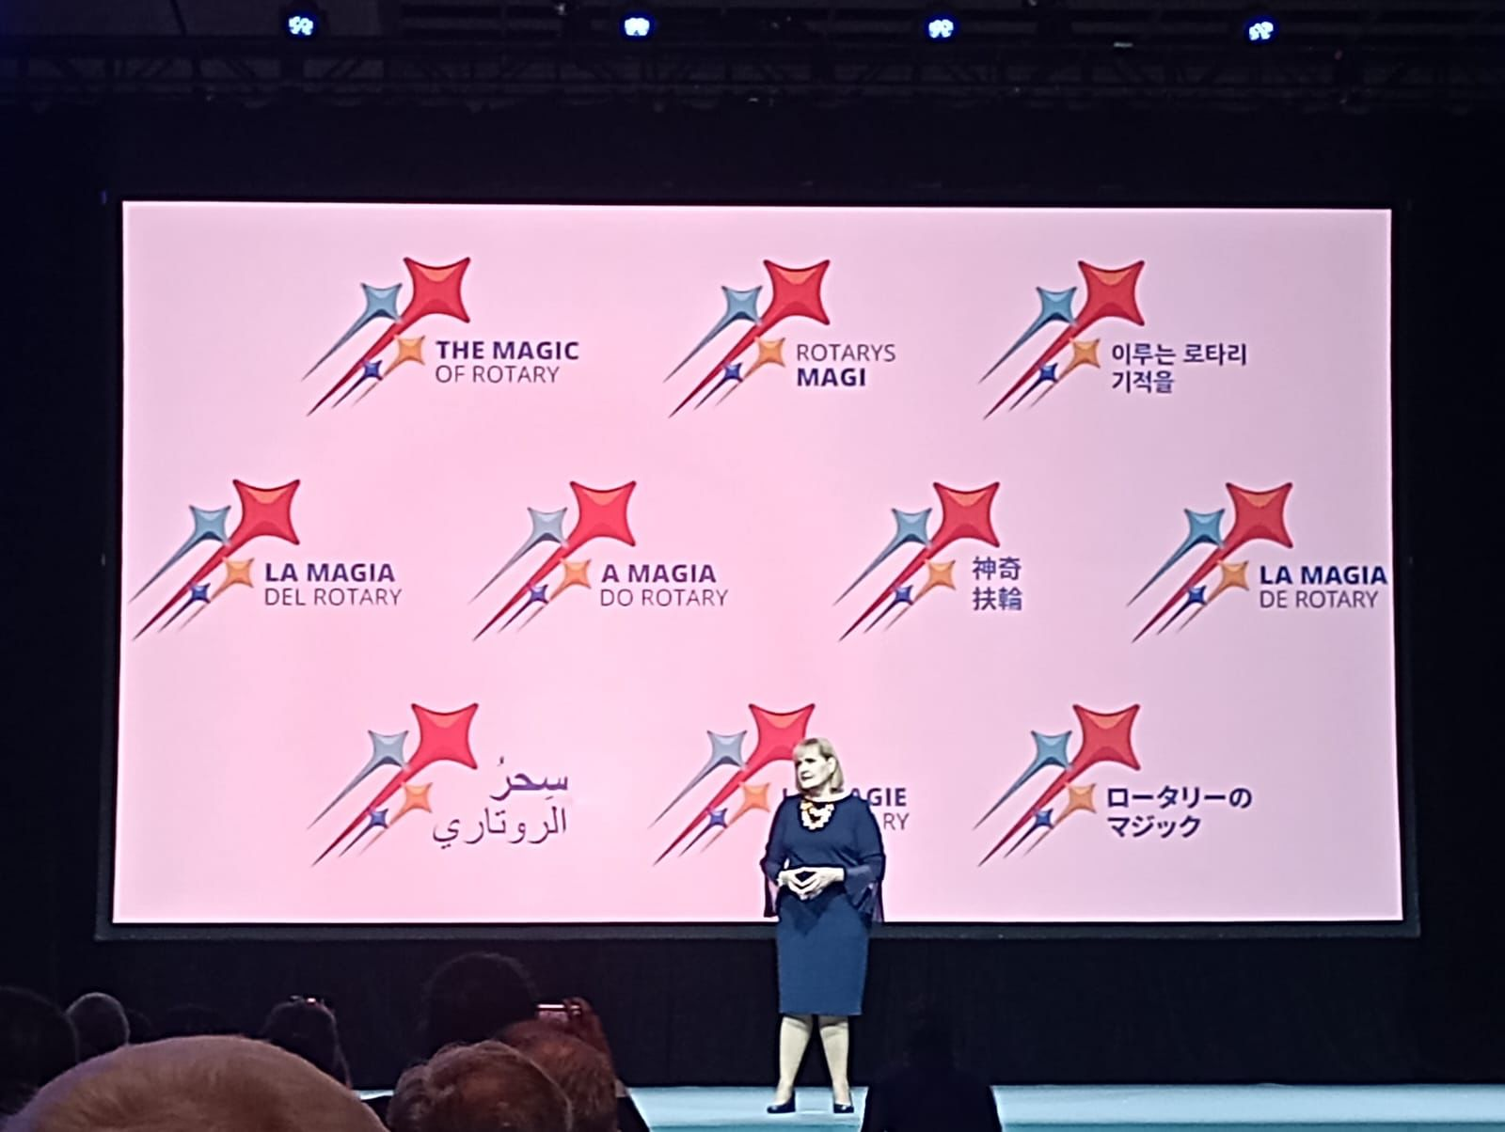
LOGROS DEL COMITÉ
2022-2023
…
2023-2024
…

Slide 43
TEMAS PENDIENTES DEL COMITÉ
Tema…
01
Tema…
02
Tema…
03

Slide 44
RECURSOS:
Otras pantallas, logos y lemas
Puedes usar las siguientes pantallas como separador
  Para diferenciar diferentes secciones dentro de la presentación… o pasar de un apartado a otro….

Slide 45


Slide 48


Slide 50


